Slide 1
C++
第三次助教課
Pointers

Slide 2
目錄
Content
01
Basics of pointers
02
Using pointers in functions

Slide 3
https://www.ypppt.com/
PART 01
Basics of pointers

Slide 4
Basics of pointers
A pointer is a variable which stores a memory address
To declares a pointer, use *
– type pointed * pointer name; type pointed * pointer name;
Examples:
int * ptrInt; double * ptrDou;
– These pointers will store address
– These pointers will store of int/double variables
We may point to any type
To point to different types, use different types of pointers
标题内 容
单击此处添加文字阐述，添加简短问题说明文字
标题内 容
单击此处添加文字阐述，添加简短问题说明文字

Slide 5
Basics of pointers
Pointer assignment
We use the address-of operator & to obtain a variable’s address
pointer name = &variable name
The address-of operator & returns the (beginning) address of a variable
Example:
When assigning an address, the two types must match
标题内 容
单击此处添加文字阐述，添加简短问题说明文字
int a = 5;
int * ptr;
ptr = &a;
name | value | address
标题内 容
int a = 5;
double * ptr = &a; //error
单击此处添加文字阐述，添加简短问题说明文字

Slide 6
Basics of pointers
Address operators
& returns a variable’s address
– We cannot use &100, &(a++)(because a++ returns the value of a)
– We can only perform & on a variable
– We cannot assign a value to &x (&x is a value)
– We can get a usual variable’s or a pointer variable’s address
* returns the pointed variable
– We can perform * on a pointer variable
– We cannot perform * on a usual variable
– We cannot change a variable’s address. NO operation can do this
标题内 容
单击此处添加文字阐述，添加简短问题说明文字
int a = 5;
int * ptr = &a;
cout << *ptr; //5
标题内 容
单击此处添加文字阐述，添加简短问题说明文字

Slide 7
Basics of pointers
Practice
Practice
假設有一個整數變數 `num` = 10，請完成以下操作：
1. 宣告一個指向整數的指標 `ptr`。
2. 將指標 `ptr` 指向變數 `num`。
3. 透過指標 `ptr` 修改變數 `num` 的值為原本的10倍 。
4. 使用指標 `ptr` 取得變數 `num` 的值，並印出結果。
标题内 容
标题内 容
单击此处添加文字阐述，添加简短问题说明文字

Slide 8
Basics of pointers
Practice
Practice
#include <stdio.h>
int main() {
// 步驟 1: 宣告一個整數變數 num = 10
int num = 10;
// 步驟 2: 宣告一個指向整數的指標 ptr，並指向變數 num
int *ptr = &num;
// 步驟 3: 透過指標 ptr 修改變數 num 的值為原本的10倍
*ptr *= 10;
// 步驟 4: 使用指標 ptr 取得變數 num 的值，並印出結果
printf("變數 num 的值：%d\n", num);
return 0;
}
标题内 容
标题内 容
单击此处添加文字阐述，添加简短问题说明文字

Slide 9
https://www.ypppt.com/
PART 02
Using pointers in functions

Slide 10
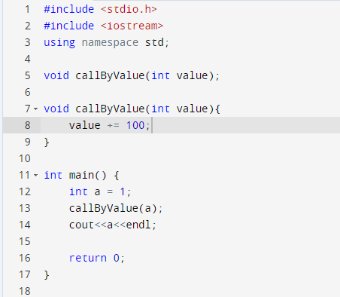
Using pointers in functions
Call-by-value
main
name | value | address
标题内 容
单击此处添加文字阐述，添加简短问题说明文字
callByValue
name | value | address
标题内 容
单击此处添加文字阐述，添加简短问题说明文字
Answer: 1

Slide 11
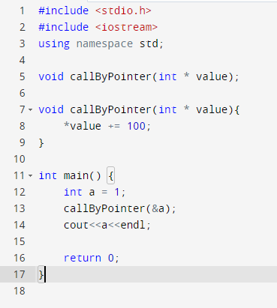
Using pointers in functions
Call-by-pointer
main
name | value | address
标题内 容
单击此处添加文字阐述，添加简短问题说明文字
callByPointer
name | value | address
标题内 容
单击此处添加文字阐述，添加简短问题说明文字
Answer: 101

Slide 12
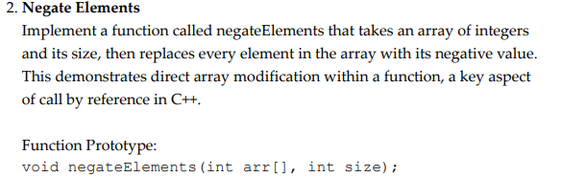
Basics of pointers
Practice
Practice
标题内 容
标题内 容
单击此处添加文字阐述，添加简短问题说明文字
在函數中使用pointer進行操作
Hint: array名稱本身就是指向array開頭的指標

Slide 13
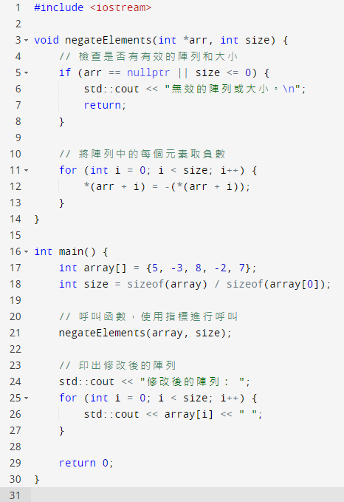

Basics of pointers
Practice
Practice
标题内 容
标题内 容
单击此处添加文字阐述，添加简短问题说明文字

